Slide 1
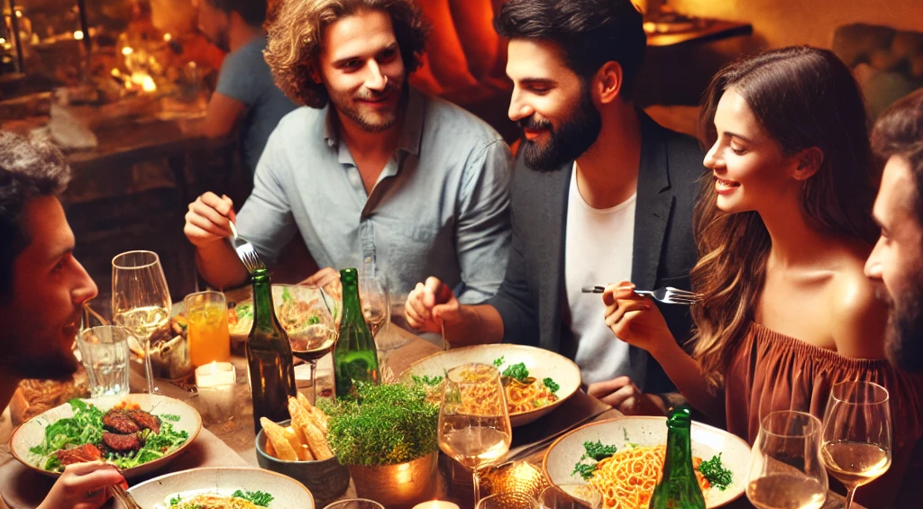
식사하셨나요?
이시우, 김지을, 김윤호

Slide 2
목차
기획 의도
2. 서비스 소개
3. 와이어 프레임
4. 아키텍쳐
5. Q&A

Slide 3
Survival Bites
기획의도
친목 도모
공동체 의식 증진
금전적 문제 완화
소규모 대화 시간
합숙생활의 효율성과 편의성 증진

Slide 4
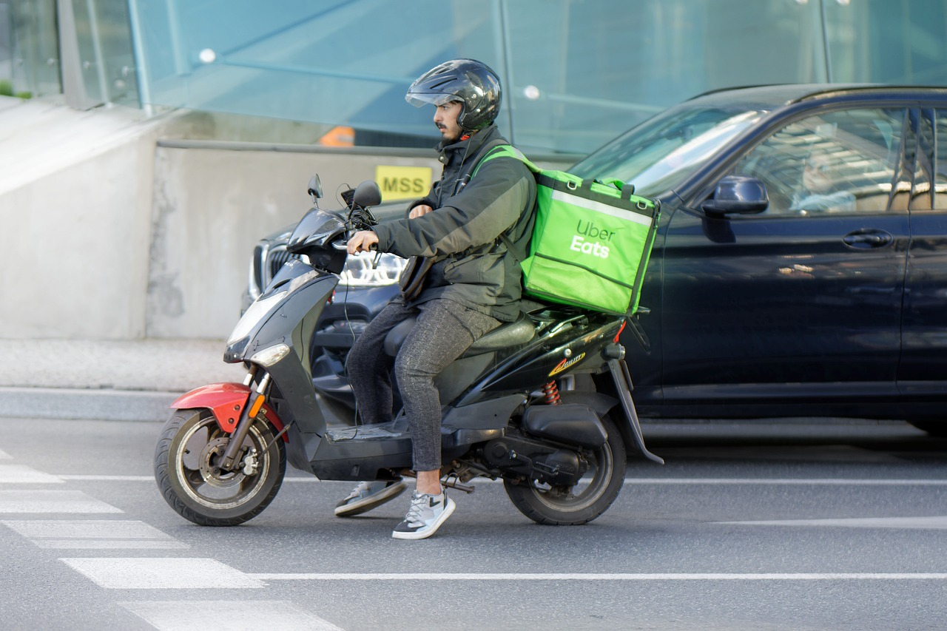

Survival Bites
서비스 소개
- 개개인 취향 고려 => 식사 그룹 모집 및 참여
coffee chat 모집 및 신청
food
Coffee

Slide 5
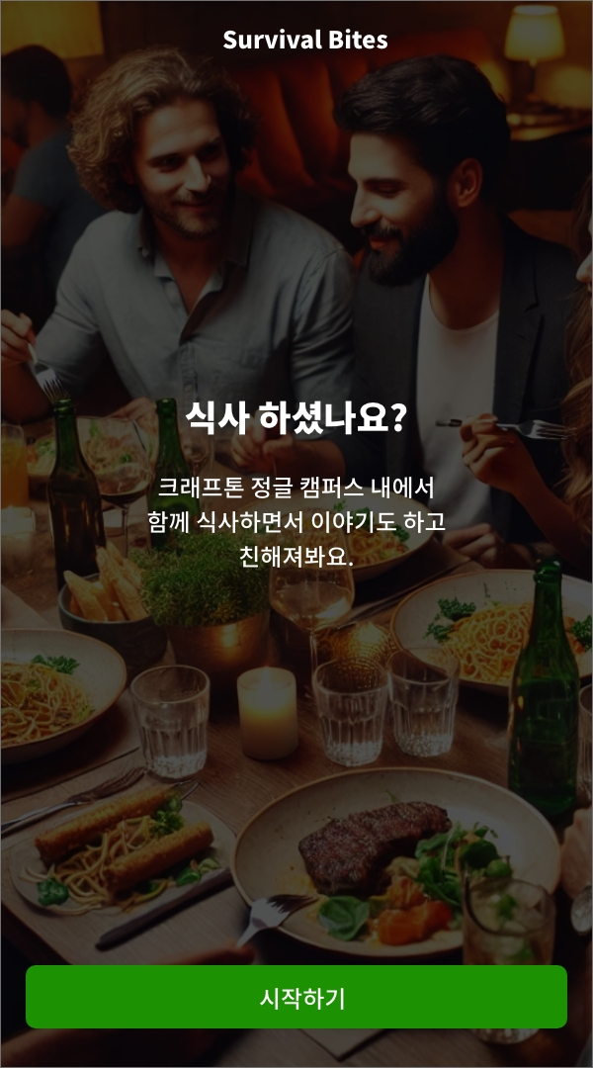
와이어 프레임

Slide 6
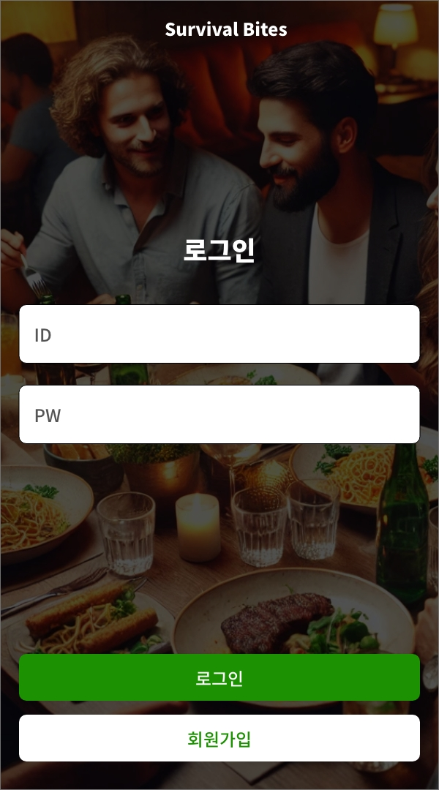
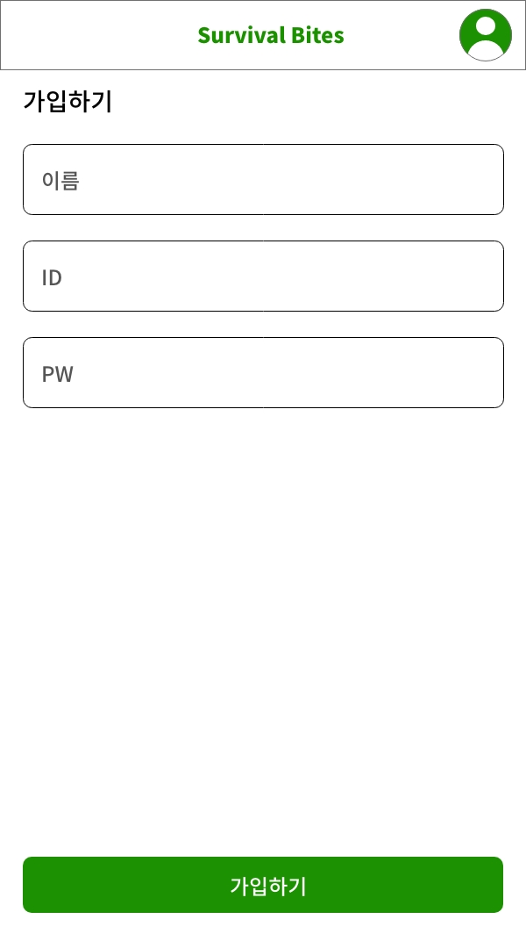

Slide 7
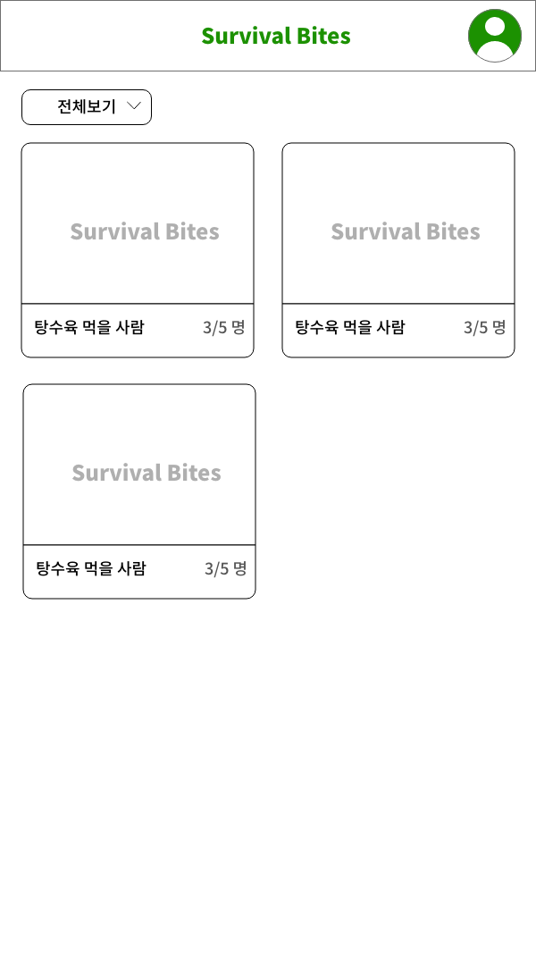
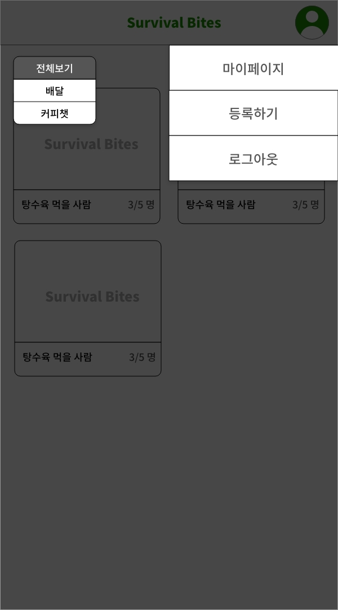
i

Slide 8
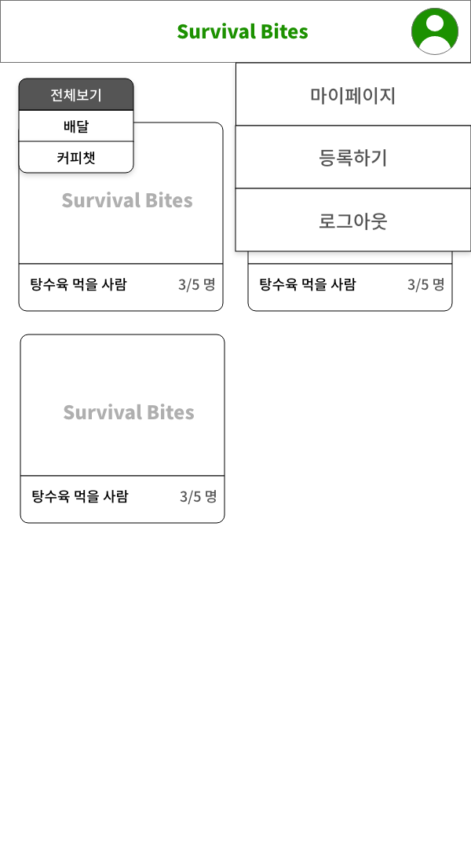
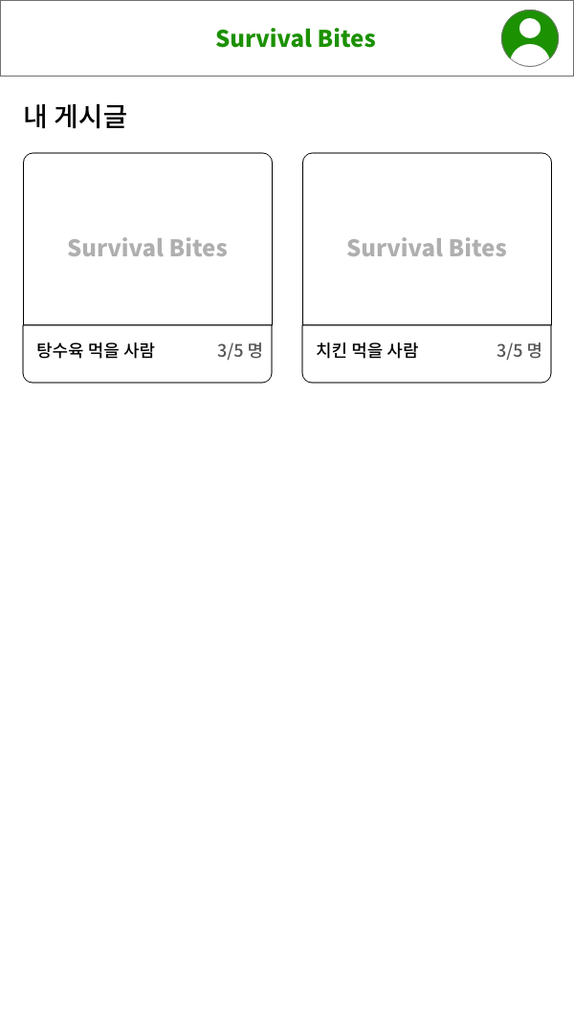

Slide 9
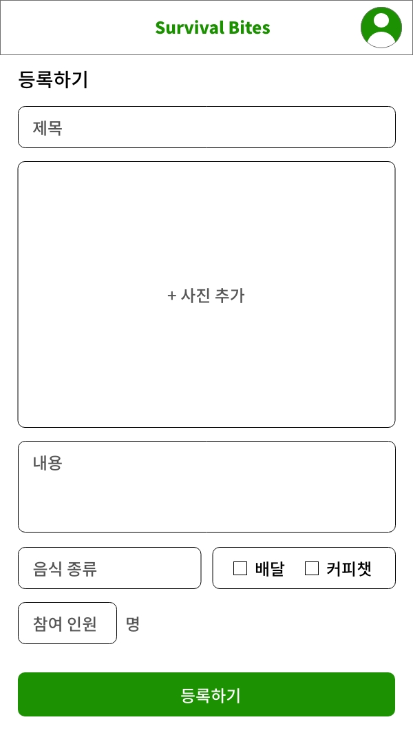

Slide 10
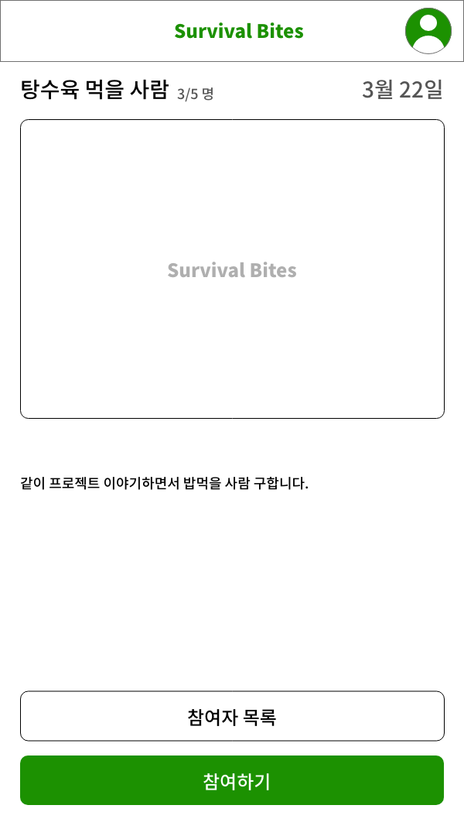
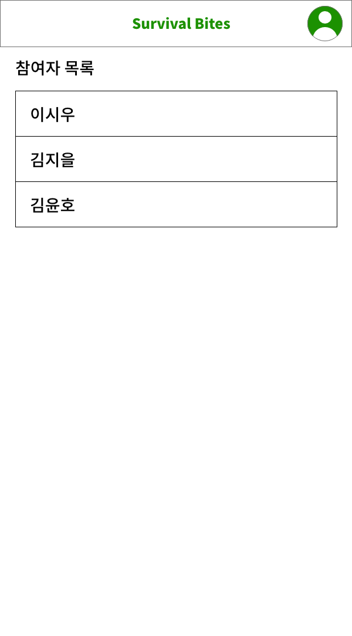

Slide 11
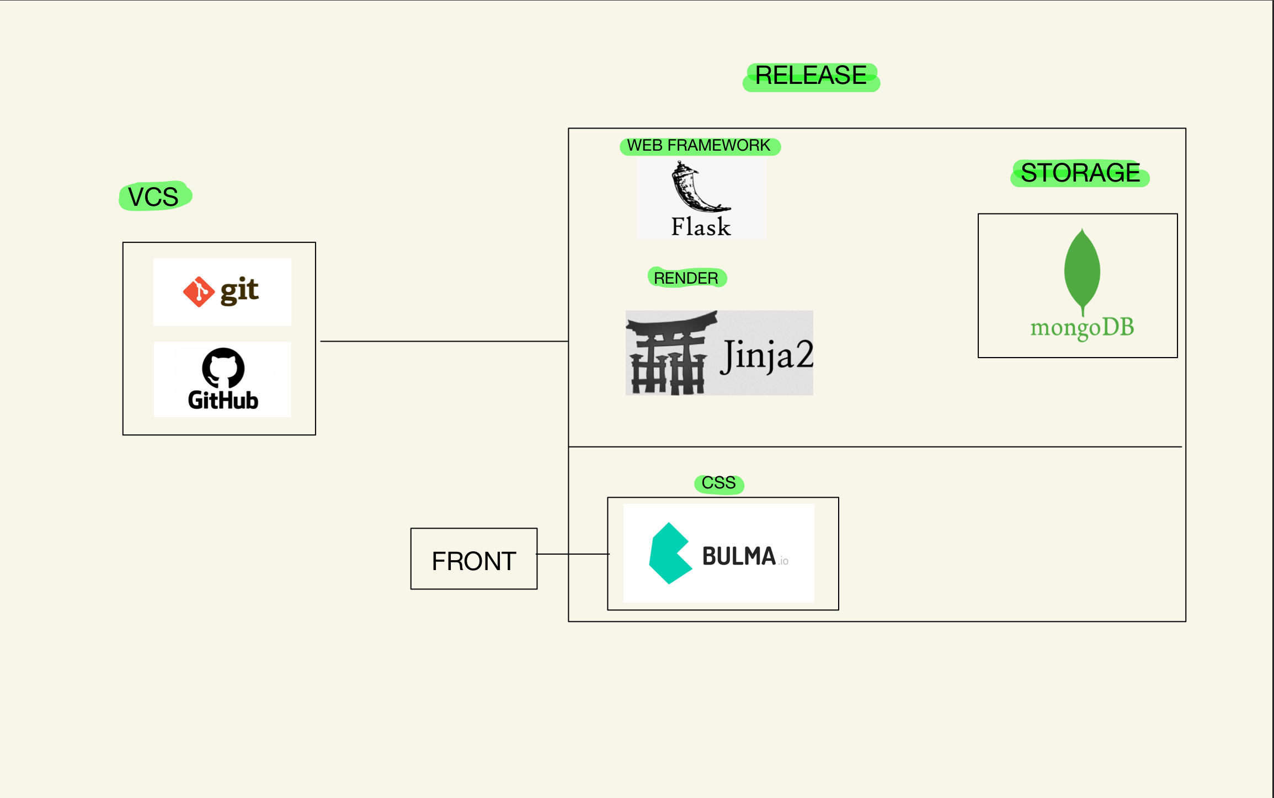
아키텍쳐

Slide 12
발표 들어주셔서 감사합니다.

